Slide 1
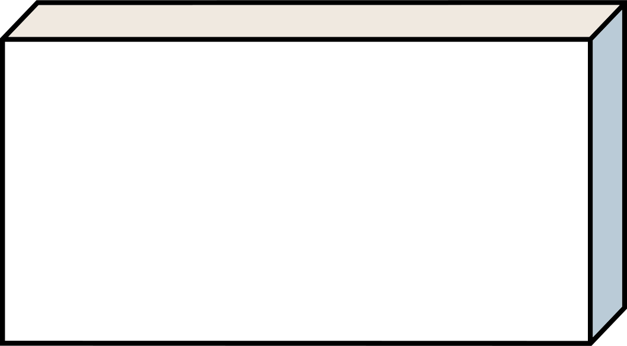

2019975039 오정민
Fox game

Slide 2
01
02
03
04
원본소스
수정소스
전체영상
참조

Slide 3
01
원본소스

Slide 4
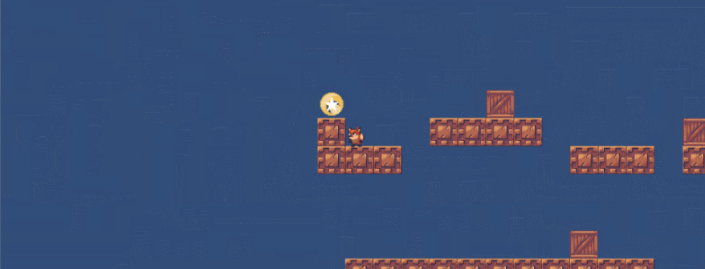
원본소스
01
1.캐릭터의 이동
2.아이템 구현

Slide 5
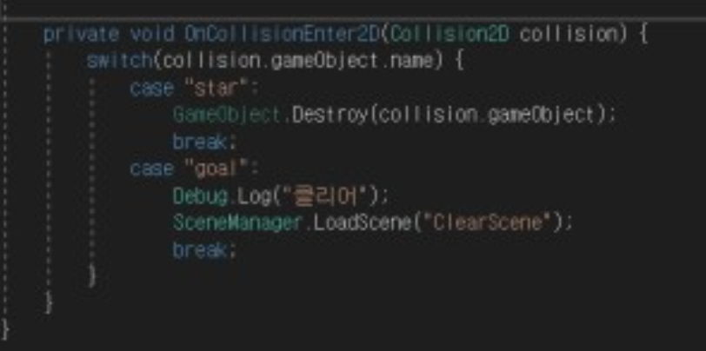
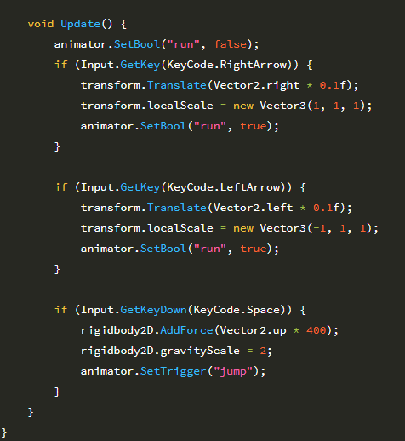
01
원본소스

Slide 6
02
수정소스

Slide 7
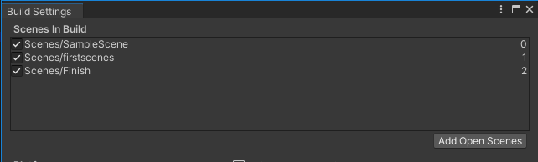
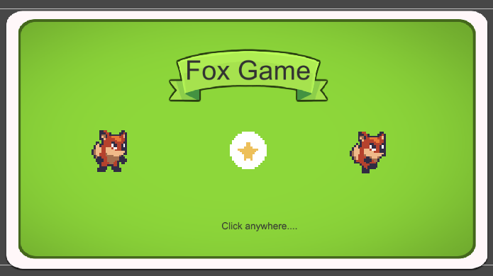
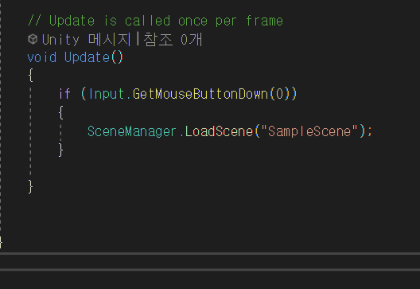
02
메인화면 생성

Slide 8
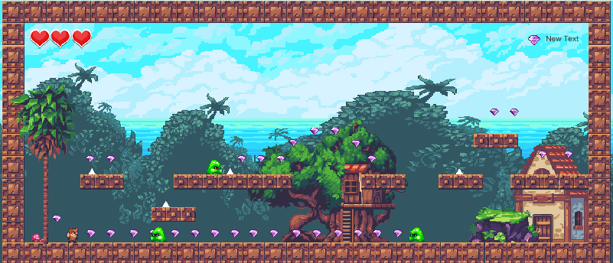
02
게임화면
Fade 효과
적 생성
아이템 생성
캐릭터 애니메이션 구현
캐릭터에게 목숨 주기
점수 구현

Slide 9

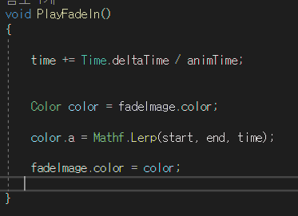
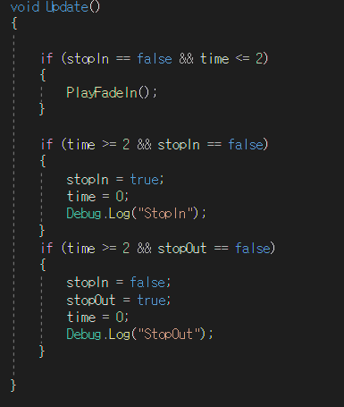
02
fade 효과

Slide 10
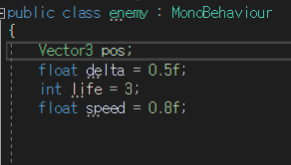

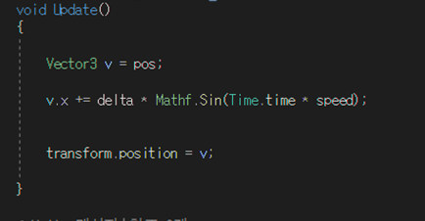

02
적생성
1.슬라임 몬스터
애니메이션 적용
자동움직임
부딪히면 생명력 감소
2.트랩
부딪히면 생명력 감소

Slide 11
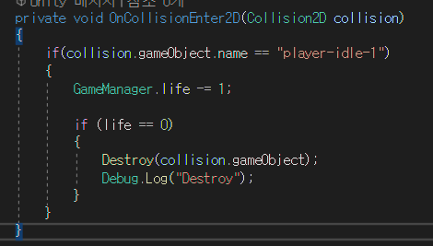
02
적구현 –생명력 감소

Slide 12
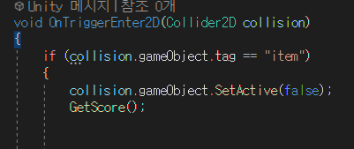

02
아이템 생성

Slide 13
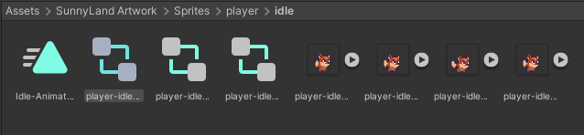

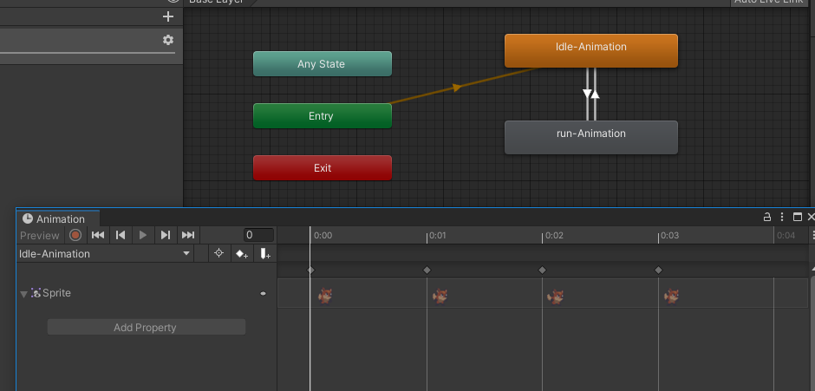
02
캐릭터 - 애니메이션

Slide 14
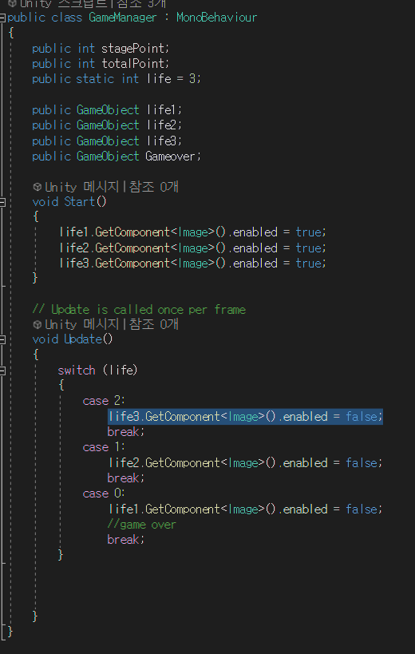

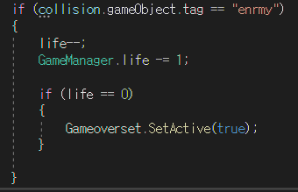
02
캐릭터목숨주기

Slide 15
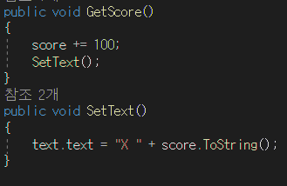

02
점수구현

Slide 16
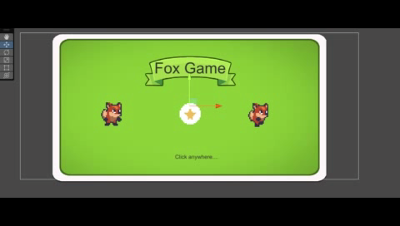
03
전체영상

Slide 17
04
참조
https://blog.naver.com/hong227/221425981379 fox game 원본소스

Slide 18

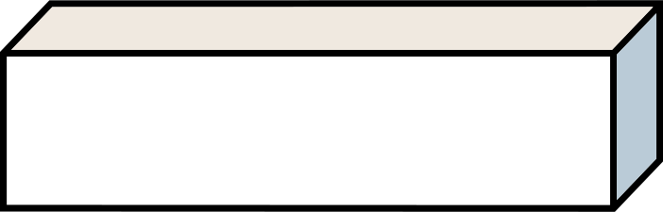

PORTFOLIO
THANK YOU!
GAME PROGRAMMING
THANK YOU

